Slide 1
Τι είναι οπτικοποίηση της μουσικής;

Slide 2
Στόχος της εργασίας
Δημιουργία ενός player μουσικών κομματιών :
Ωραίος αισθητικά
Λειτουργικός
Απεικονίσεις (Visualizers)
Η εργασία έγινε σε processing με την χρήση της βιβλιοθήκης minim

Slide 3
Χαρακτηριστικά
Play/pause
Mute/Unmute
Esc
Backward/Forward
Μεταδεδομένα
Μπάρα ελέγχου του τραγουδιού

Slide 4
Πληροφορίες της κατάστασης του player
Πληροφορίες της αναπαραγωγής
Οδηγίες για τον χειρισμό
Εικόνα σαν φόντο
Μέγεθος παραθύρου 960x600

Slide 5
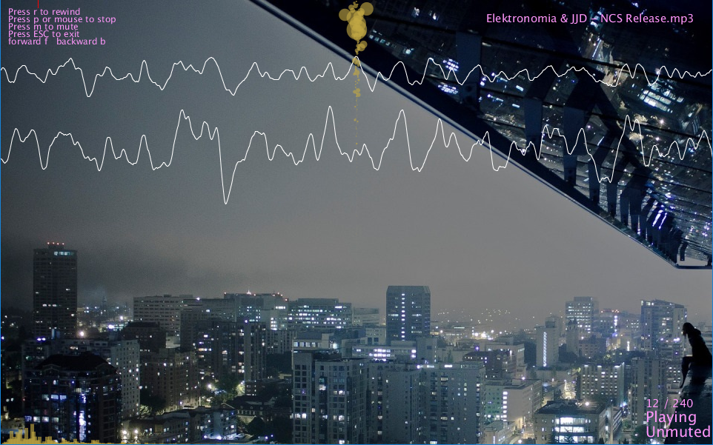

Slide 6

Οδηγίες για τον χρήστη
Οθόνη κατάστασης player και τραγουδιού

Slide 7
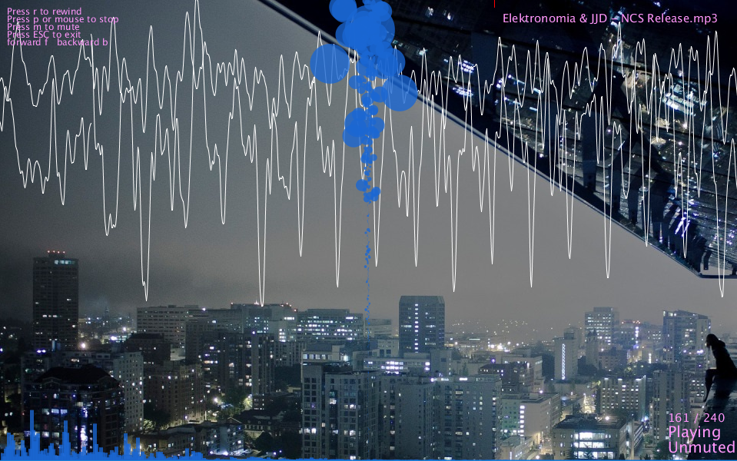
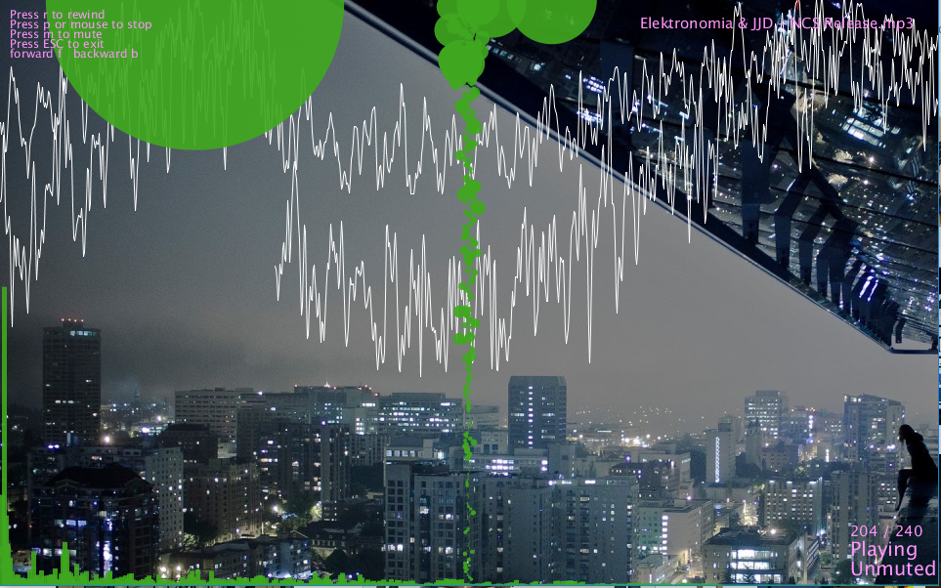
Visualizers

Slide 8
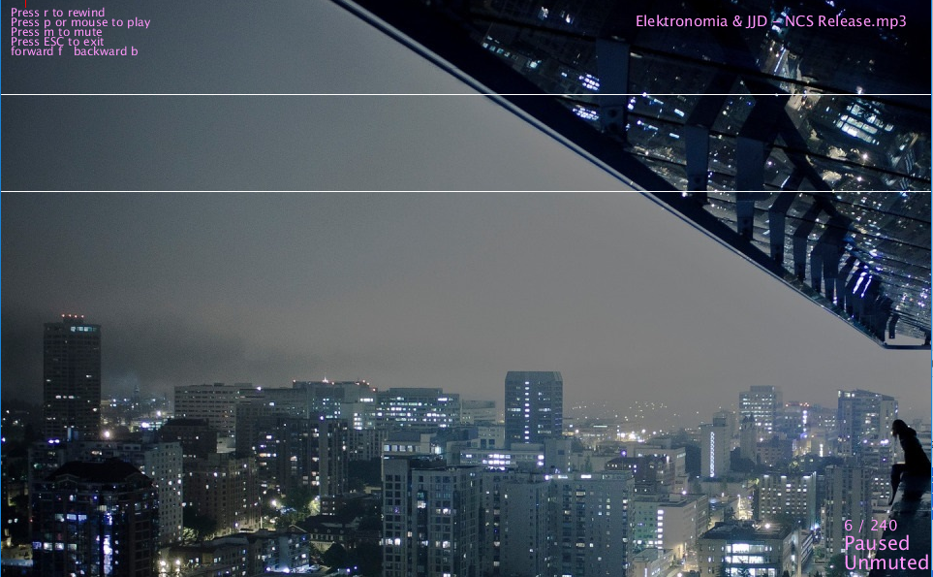
Κατάσταση παύσης

Slide 9
Μελλοντικές επεκτάσεις:
Υποστήριξη όλων των πολυμεσικών αρχείων
Περισσότεροι visualizers
Περισσότερες λειτουργίες για τον χρήστη

Slide 10

Ερωτήσεις;

